Slide 1

BÀI 11: CÁI TRỐNG TRƯỜNG EM

Slide 2
Khởi động

Slide 3
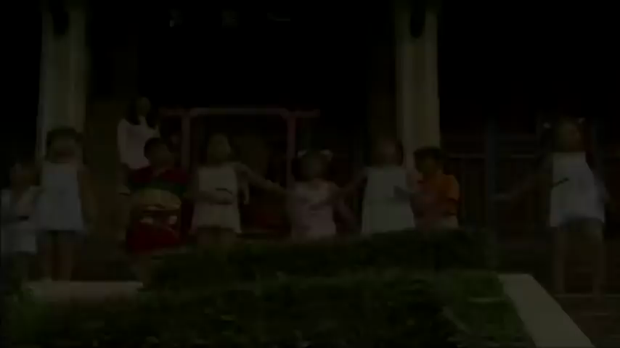
Notes:
Bài giảng thiết kế bởi: Hương Thảo - tranthao121006@gmail.com

Slide 4

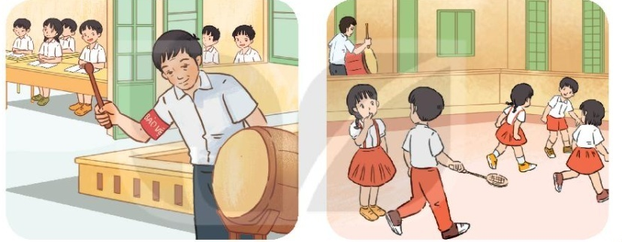
Bài 11: Cái trống trường em
Notes:
Bài giảng thiết kế bởi: Hương Thảo - tranthao121006@gmail.com

Slide 5


Tiết 1

Slide 6
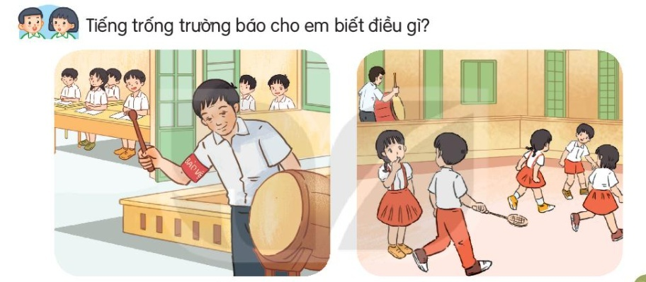
Báo đã đến giờ vào lớp, báo giờ ra chơi......

Slide 7
Từ khó:
Liền
Nằm
Lặng im
Năm học
Nghỉ
Ngẫm nghĩ
Nghiêng
Tưng bừng

Slide 8
Luyện đọc câu.
Tùng! Tùng! Tùng! Tùng...
Chú ý: cách ngắt nhịp thơ 2/2 hoặc 1/3.

Slide 9

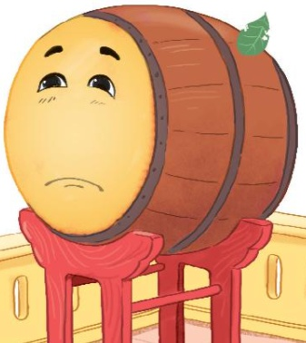
Cái trống trường em
Cái trống trường em
Mùa hè cũng nghỉ
Suốt ba tháng liền
Trống nằm ngẫm nghĩ.
Buồn không hả trống
Trong những ngày hè
Bọn mình đi vắng
Chỉ còn tiếng ve?
Cái trống lặng im
Nghiêng đầu trên giá
Chắc thấy chúng em
Nó mừng vui quá!
Kìa trống đang gọi
Tùng! Tùng! Tùng! Tùng...
Vào năm học mới
Rộn vang tưng bừng.
1
3
2
4
Đọc đoạn nối tiếp

Slide 10



GIẢI NGHĨA TỪ
ngẫm nghĩ
nghĩ đi nghĩ lại kĩ càng
Notes:
Bài giảng thiết kế bởi: Hương Thảo - tranthao121006@gmail.com

Slide 11
LUYỆN ĐỌC
Notes:
Bài giảng thiết kế bởi: Hương Thảo - tranthao121006@gmail.com

Slide 12



















Hẹn gặp lại!
Notes:
Bài giảng thiết kế bởi: Hương Thảo - tranthao121006@gmail.com

